Slide 1
刹车片定位视觉方案（3D）
推动机器视觉无所不在的存在
视觉小百科

Slide 2
目录
项目描述
项目验证
1
2
2
目录
目录
目录
3
配置清单
3
4
逻辑流程
4
评估结果&注意事项
5
6
售后服务

Slide 3
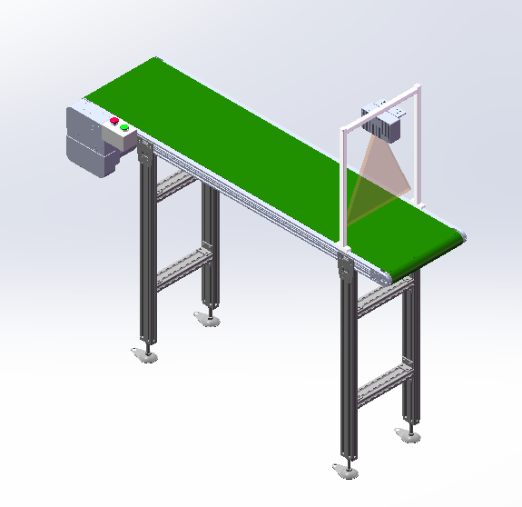
一、项目描述
●产品名称：刹车片
●产品材质：陶瓷
●产品颜色：灰色
●产品表面状态：否
●产品尺寸(mm × mm × mm)：225*115*52
●定位精度要求(视觉)：0.9
●检测时产品运动速度(m/s)：0.2
●搜索范围(mm × mm × mm)：400.0 * 350.0 * 150.0
●工作节拍(pcs/min)：25
●相机安装方式：眼在手外
●工作距离(mm)：387
方案布局图

Slide 4

二、项目验证
参数名称 | 参数值
3D线扫相机型号 | OPT-LPF2-030
3D线扫相机类型 | 3D线扫相机
X方向视野宽度 | 140.256mm
Z轴重复精度 | 1μm
采集时间 | 1.11s
行频 | 3-18kHz
Z(工作距离) = 387mm, X视野大小 = 140.256mm, Z向视野大小 = 175mm
视野图

Slide 5

二、项目验证
检测流程

Slide 6
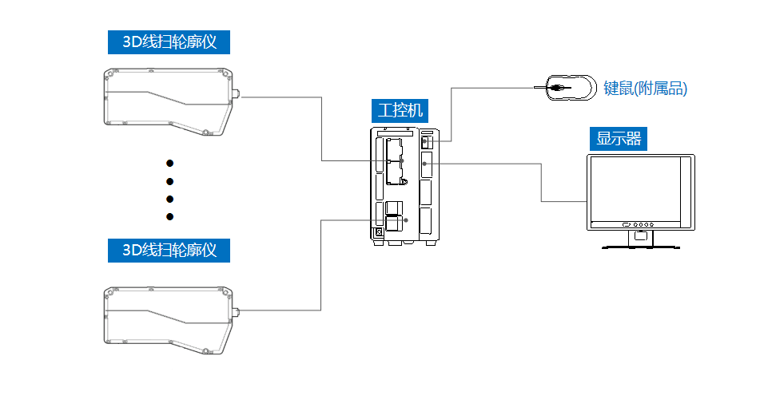
三、配置清单
系
统
构
成

Slide 7
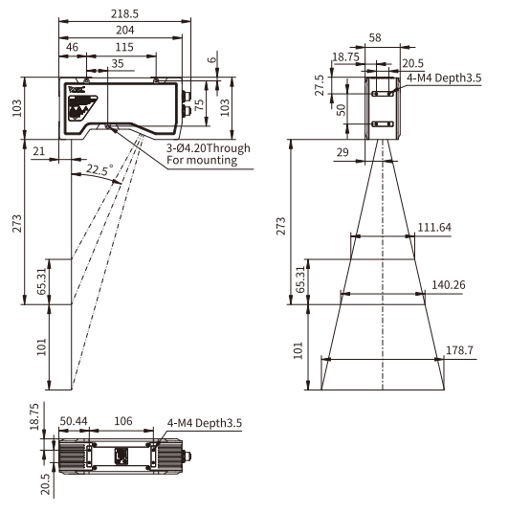
三、配置清单
相机尺寸图

Slide 8
三、配置清单
序号 | 名称 | 型号 | 单位 | 数量 | 厂家
1 | 3D线扫相机 | OPT-LPF2-030 | 台 | 3 | 奥普特/OPT
2 | 工控机 | - | 台 | 1 | -
3 | 显示器 | - | 台 | 1 | -
4 | 软件 | MechMSR | 套 | 1 | 梅卡曼德/MechMind

Slide 9
四、逻辑流程
MechMSR(梅卡曼德/MechMind):
逻辑流程
├── 图像采集
│ └── 3D线激光轮廓测量仪（动态触发模式）
│ ├── 设置触发源为编码器（与传送带同步）
│ ├── 配置扫描行数为128行（平衡速度与分辨率）
│ └── Y轴分辨率设为0.5mm（满足0.9mm定位精度需求）
│
├── 预处理
│ ├── 表面点过滤（通过法向）
│ │ ├── 法向量最大角度设为80°（过滤倾斜噪点）
│ │ └── 噪声去除等级设为中度（兼顾效率与精度）
│ │
│ ├── 表面预处理
│ │ ├── 滤波器类型选择高斯滤波（X/Y方向窗口大小3px）
│ │ └── 使用特征区域限定刹车片表面范围（400×350×150mm）
│ │
│ └── 对齐
│ ├── 使用强度图匹配模板（突出灰色陶瓷材质边缘）
│ ├── 特征区域框选刹车片基准边缘（如圆环边缘）
│ └── 设置角度范围±5°（适应传送带±5°偏转）
│
├── 缺陷检测（Blob分析）
│ ├── 使用强度图与深度图联合分析（增强缺陷识别鲁棒性）
│ ├── 参考类型设为无（直接使用原始深度值）

Slide 10
四、逻辑流程
│ │ ├── 高度阈值设为±1.5mm（覆盖陶瓷烧结可能产生的凹凸缺陷）
│ │ └── 强度阈值设为±20（区分正常灰度与裂纹/气孔区域）
│ │
│ ├── 开操作设置（3×3px核）
│ │ └── 去除小于50px²的微小噪点（过滤加工碎屑）
│ │
│ └── 面积滤波器（最小面积100px²，最大面积2000px²）
│ └── 排序方式设为"面积-递减"（优先输出最大缺陷）
│
├── 结果处理
│ ├── 判定规则：
│ │ └── 单个工件缺陷数量＞3个 → NG（基于陶瓷刹车片工艺标准）
│ │
│ └── 输出管理
│ ├── 通信输出缺陷数量、最大缺陷面积
│ └── 质量判定结果（0=OK，1=NG）
│
└── 通信处理
└── 配置Modbus TCP协议
├── 与PLC地址0x1000建立连接
└── 周期性发送质量判定结果（周期≤200ms，匹配25pcs/min节拍）
注：
1. 动态触发需确保轮廓仪采集频率≥12.5Hz（25pcs/min÷2s/pc）
2. Blob分析中建议使用"先列后行"排序方式，适配传送带X轴方向运动特性
3. 表面变换步骤可选：若检测区域存在安装面倾斜，需添加平面拟合+坐标系变换步骤

Slide 11
五、评估结果&注意事项
05 评估结果 & 注意事项
现场环境
相机安装
物料一致性
风险点：强环境光干扰导致3D线扫相机扫描数据波动
解决方案：加装遮光罩并配置防眩光滤镜
风险点：安装高度偏差导致Z轴视野未覆盖完整搜索范围
解决方案：校准相机安装角度并预留10mm垂直调节余量
风险点：陶瓷刹车片批次间表面反光率差异影响定位稳定性
解决方案：采用双波长激光补偿算法优化深度图对比度

Slide 12

六、售后服务
该设备上线后使用初期，我们会派专人进行全程跟踪；
处理解决可能发生的设备异常；
对现场人员进行培训指导；
设备调试完成后：售后服务一年；
若客户提出设备升级需求，我们会及时为您提供升级新方案。

Slide 13



感谢关注
视频号
抖音
更多信息请访问：www.ytzrtx.com

